Slide 1
手描きスケッチの類似度に基づく 絵描き歌生成手法の検討
創発ソフトウェア研究室
M2 杉山 竜弥

Slide 2
目次
はじめに
要素技術
実験手法
実験結果
まとめと今後の課題

Slide 3

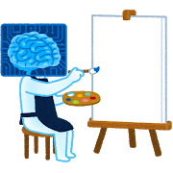

背景
音楽
絵画
文章
感性
Notes:
近年，機械学習の発展を背景に人工知能が注目を浴びています
AI は単純なパターン認識では人間を凌駕する一方で，人間の情緒や感性に関する分野，特に人間の創作物への AI の適用はいまだ困難である．

Slide 4
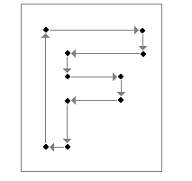
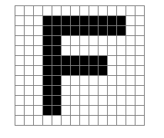
画像の形式
ベクタ形式
ラスタ形式
https://wa3.i-3-i.info/diff79image.html
Notes:
人工知能で画像データを扱う問題の場合，
画像データの形式は画素の集合であり高次元なラスタ形式のことが多く，
次元が少ないベクター形式での研究は一般に多くない．

Slide 5
絵描き歌
画像
言語
音楽
Notes:
そこで本研究ではベクター形式のイラストのスケッチデータを用いて，
創作物の 1 つである絵描き歌の生成を目指す．
絵描き歌は画像，言語，音楽など様々なモーダルを含むため，
極めて創作性を要する問題である．

Slide 6
先行研究
スケッチの類似度比較
クラスラベル列の取得
歌詞生成
１ストロークごと
藤井 涼佑, 森 直樹, 手描きスケッチの比較手法を用いた絵描き歌自動生成システムの提案, 修士学位論文, 2019
Notes:
藤井ら による絵描き歌生成の先行研究では
この問題を３つに分割していました
まず「スケッチの類似度比較」では，
2 つのスケッチ同士の類似度を求める適切な指標を定めます．
次に「クラスラベル列の取得」では，
求めた類似度指標で１ストロークごとにデータベースと比較し，
最も近いクラスラベルの順列を取得します．
最後に「歌詞生成」では，
クラスラベルや位置情報から，
絵描き指示を生成的に構築していました．

Slide 7
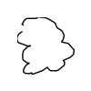
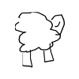
類似度
途中経過
最終状態
Notes:
本研究ではまず類似度指標を見直します．
スケッチデータで考えられる２つの途中経過と最終状態について，
新たにそれぞれを改良した指標を導入します．

Slide 8
スケッチ分割手法
意味のある
オブジェクトごと
１ストロークごと
Notes:
２つ目のクラスラベル列の取得についてです．
絵描き歌では一般に似ている別のオブジェクトを合成することで目的のスケッチを完成させます．
先行研究では１ストロークごとに分割していましたが，
性能の向上のため意味のあるオブジェクトごとに分割する
新たなスケッチ分割手法を提案します．

Slide 9
目次
はじめに
要素技術
実験手法
実験結果
まとめと今後の課題

Slide 10
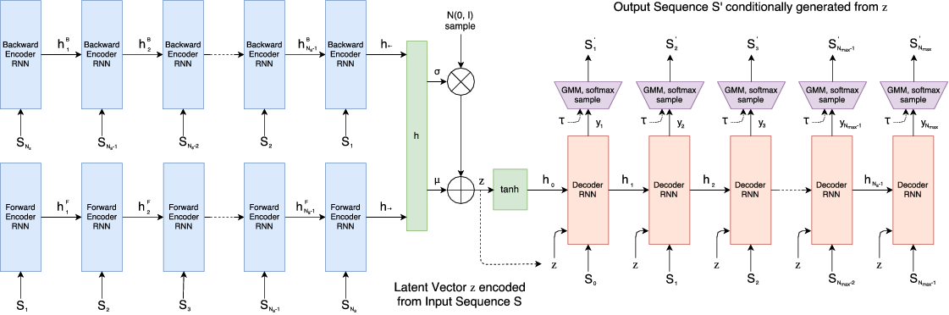
Sketch RNN
Recurrent Neural Network(RNN) ベースの VAE
David, Ha; Douglas, Eck. “A Neural Representation of Sketch Drawings”. arXiv
Notes:
sketch-rnn は，人間がイラストを描くときの一連の描き順を学習することでユーザのイラストを補完，推測する深層学習を利用したモデルである．
本研究ではスケッチ描き順の評価に使用します．
sketch-rnn の学習モデルは Variational Autoencoder (VAE) を基に構成されている．
入力はスケッチの時系列的な行列であり，潜在ベクトルがエンコーダの出力となる．
また，デコーダの出力は入力と同じ，スケッチを表す行列となる.

Slide 11
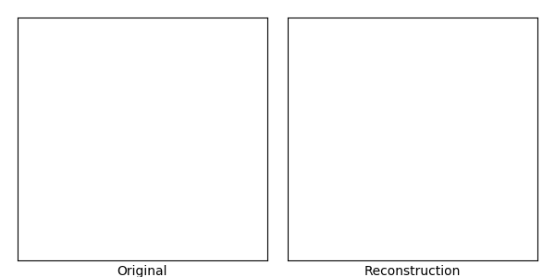
Sketch RNN
Recurrent Neural Network(RNN) ベースの VAE
David, Ha; Douglas, Eck. “A Neural Representation of Sketch Drawings”. arXiv
Notes:
具体的には左のような時系列的なスケッチデータを入力すると，
エンコーダで圧縮した中間表現を経て，
再構築されたスケッチデータが出力される

Slide 12
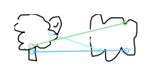
Accelerated KAZE
Accelerated KAZE (AKAZE)
特徴点検出
拡大縮小不変 回転不変
Pablo F Alcantarilla and T Solutions. Fast explicit diffusion for accelerated features in nonlinear scale spaces. IEEE Trans. Patt. Anal. Mach. Intell, 34(7):1281–1298, 2011.
Notes:
次に画像を比較する手法として AKAZE を紹介します．
AKAZEは特徴点検出を行い画像の拡大や縮小回転に対して不変となっているKAZEをもとにしており，
KAZEと同様に高い認識精度を持ちつつ計算に必要な時間を大幅に短縮しています．

Slide 13
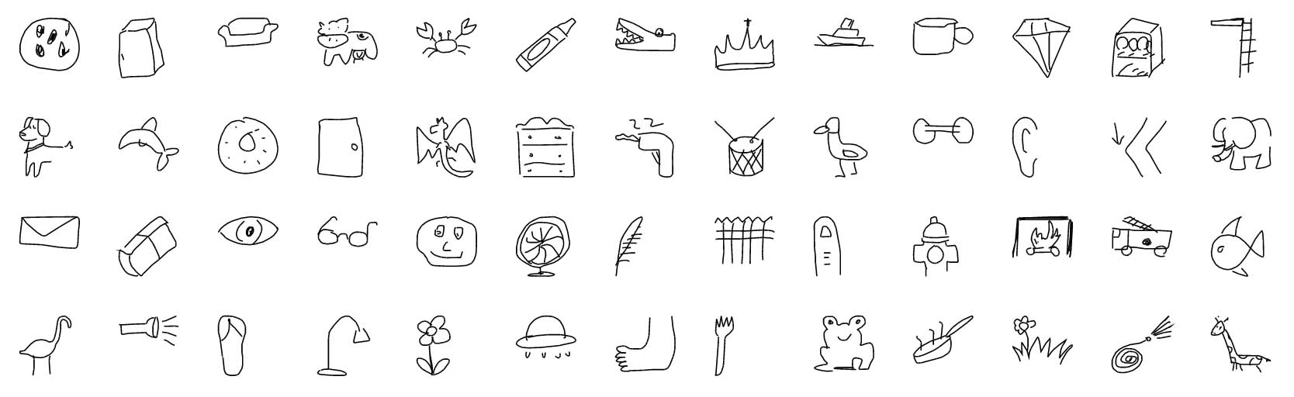
Quick Draw
Google が公開する描き順データセット
345のカテゴリ
データ数 5,000万以上
Salman Cheema, Sumit Gulwani, and Joseph
LaViola. Quickdraw: Improving drawing experience for geometric diagrams. 2012.
Notes:
次に実験に利用するデータセットです．
本研究では Google が公開する描き順データセットQuick Draw を使用しました．
このデータセットは ゲームQuick、Draw！のプレイヤーによって提供され，
その内容は345のカテゴリを含み，
データ数は 5,000万以上存在します．

Slide 14
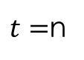
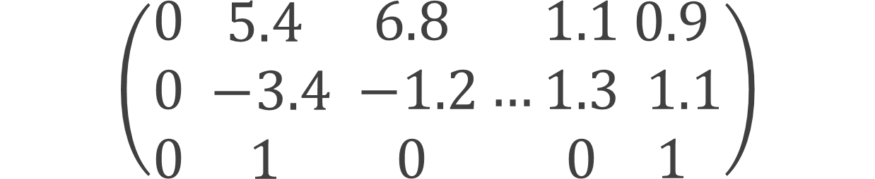
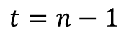
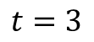
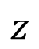
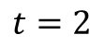
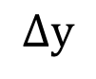
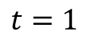
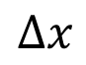
スケッチの行列
$$t=1$$
$$t=2$$
$$t=3$$
$$t=n−1$$
$t=$n
$$Δx$$
$$\left(\begin{matrix}0 \\ 0 \\ 0\end{matrix}\begin{matrix}5.4 \\ −3.4 \\ 1\end{matrix}\begin{matrix}6.8 \\ −1.2 \\ 0\end{matrix}…\begin{matrix}1.1 \\ 1.3 \\ 0\end{matrix}\begin{matrix}0.9 \\ 1.1 \\ 1\end{matrix}\right)$$
$$Δy$$
$$z$$
Notes:
ここでデータセットに含まれるスケッチを表す行列について説明します．
スケッチの行列はnx3の行列です．
単位時間あたりの平面の移動量X,Yと線を描画するかどうかというペンの高さ情報Zを持っており，
任意の時間長の行列となっています．
以上の形式で手描きスケッチの描き始めから描き終わりまでのペンの状態に関する情報を時系列に沿って保持します

Slide 15
目次
はじめに
要素技術
実験手法
実験結果
まとめと今後の課題

Slide 16
実験 １
類似度指標の評価
途中経過
線を書く順番
最終状態
書き終わった状態
Notes:
実験 1 では最適なスケッチの類似度指標を求める．
スケッチでは線を書く順番の「途中経過」と完成した「最終状態」を合わせた 2 つの状態があり，
この 2 つの状態を類似度指標への入力として使います．

Slide 17
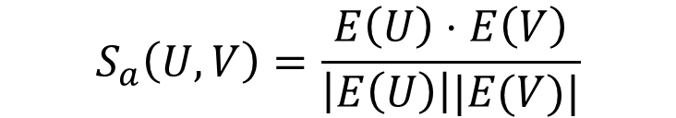
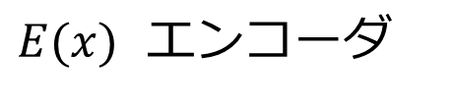
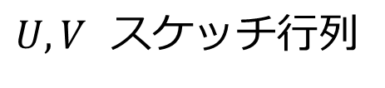
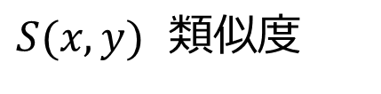
A. Sketch RNN
Sketch RNN のエンコーダ
コサイン類似度
$$S_{a}\left(U, V\right)=\frac{E\left(U\right)⋅E\left(V\right)}{\left|E\left(U\right)\right||E(V)|}$$
$S(x,y)$ 類似度
$E(x)$ エンコーダ
$U,V$ スケッチ行列
Notes:
途中経過はスケッチの時系列データを扱うことが出来る Sketch RNN を利用した．
Sketch RNN は Variational Autoencoder であるため，
スケッチの時系列データを入力することで潜在ベクトル $z$ を得ることが出来る．
この $z$ のコサイン類似度を途中経過の類似度指標とした．
したがって Sketch RNN の性能によってこの類似度は変化します．
この類似度は似ているものは１，似ていないものは０となる

Slide 18
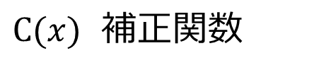
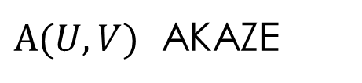
B. AKAZE
最終状態の比較
従来（画質評価手法 Structural Similarity (SSIM) ）
$$S_{b}\left(U, V\right)=A∘C_{1}∘Sigmoid∘C_{2}\left(U,V\right)$$
$S(x,y)$ 類似度
$A(U,V)$ AKAZE
$U,V$ スケッチ行列
$C(x)$ 補正関数
Notes:
次に最終状態はスケッチを画像化し，画像比較手法 AKAZE で比較することにした．
先行研究では画質評価手法 Structural Similarity (SSIM) が用いられていたが，
AKAZE は特徴点マッチングをするため画像の内容を比較できる．

Slide 19


B. AKAZE
補正関数
$$C_{1}(x)=\frac{120−x}{10}$$
$$C_{2}\left(x\right)=\frac{x+1}{2}$$
$S(x,y)$ 類似度
$A(U,V)$ AKAZE
$U,V$ スケッチ行列
$C(x)$ 補正関数
Notes:
ここでCは補正関数です．
AKAZE類似度は200ピクセルにリサイズしたものの平均マッチ距離の値であり，
およそ100程度となるため手法Aと合わせるため補正関数Cを合成します．
似ているとき１となり，似ていないとき０

Slide 20
C. Sketch RNN + AKAZE
途中経過と最終状態の両方を考慮
$$S_{c}\left(U, V\right)=S_{a}\left(U,V\right)+S_{b}\left(U,V\right)$$
$S(x,y)$ 類似度
$U,V$ スケッチ行列
Notes:
最後の指標はこれらを足し合わせ，
途中経過と最終状態の両方を考慮する混合指標とし
以上の 3 つのスケッチの類似度指標を評価する．

Slide 21
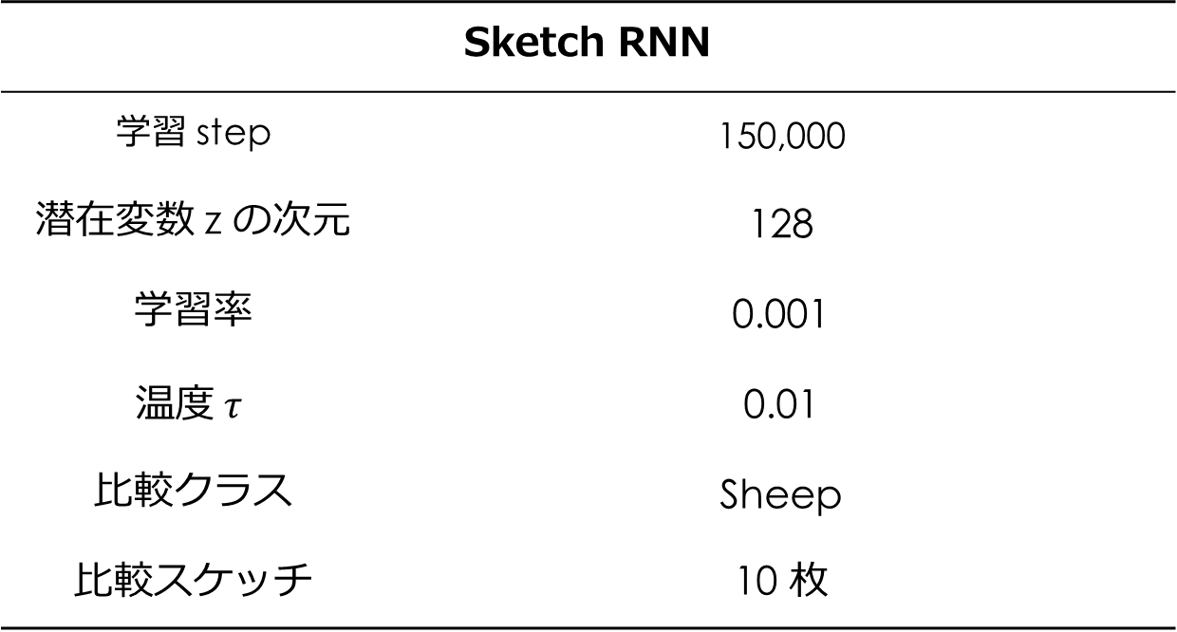
実験 ： パラメータ
Sketch RNN
学習 step | 150,000
潜在変数 z の次元 | 128
学習率 | 0.001
$$温度 τ$$ | 0.01
比較クラス | Sheep
比較スケッチ | 10 枚
Notes:
実験 1 のパラメータです．Sketch RNN のエンコーダが出力する潜在変数の次元は 128 次元としました．
また比較には全てSheepクラスから選んだ10枚のスケッチを使用しました．

Slide 22
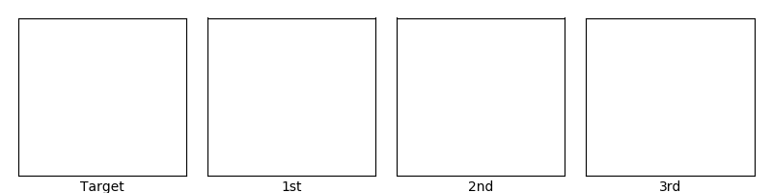


結果
A
B
C
Notes:
それでは結果です．
左端が比較対象としたスケッチで，残りの3つは10枚のうち類似度が高いと判断された上位 3 つのスケッチである．

Slide 23
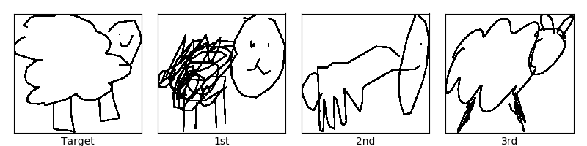
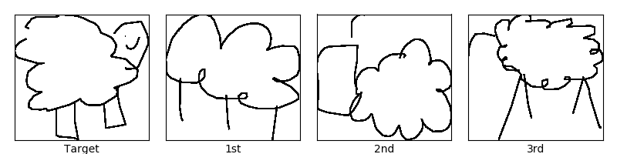
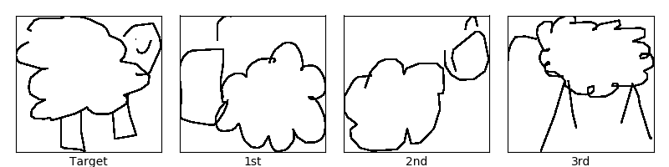
結果
右向き
＋
頭と足
A
B
C
Notes:
Sketch RNN のみの場合は，描き順を考慮しているため最終状態はばらばらとなった．
しかし全てが胴体と頭，足を持った羊であり，全員右を向いていることから，描き順という点で評価すると類似性は妥当であると言える．

Slide 24
結果
A
羊毛
表現
B
C
Notes:
次に AKAZE のみの場合は，羊毛の表現がなされているスケッチが選ばれており，
Sketch RNN ノミの場合と比較して極めて似ていることがわかる．
一方で体の部位や向きなどの描き順は無視されている．

Slide 25
結果
A
B
羊毛以外の要素
C
Notes:
最後に両方を混合した指標は，AKAZE のみの場合と大きな変化はないが
頭のなかった１番目のスケッチが除外されるなど
AB両方の性質を引き継いだ類似度指標となっていることがわかりました．

Slide 26
目次
はじめに
要素技術
実験手法
実験結果
まとめと今後の課題

Slide 27
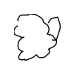

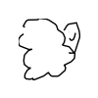
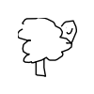
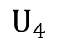
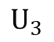
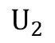
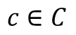
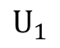
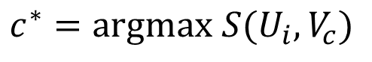
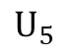
実験 2
$$U_{1}$$
$$U_{2}$$
$$U_{3}$$
$$U_{4}$$
$$U_{5}$$
$$c^{∗}=argmax S(U_{i},V_{c})$$
$$c∈C$$
Notes:
次に実際に実験 1 で求めた指標を用いて分割実験をしました．
このように対象のスケッチに含まれる一部を取り出したものを部分スケッチと呼ぶことにします．
実験 1 の 3 つの類似指標それぞれで，
部分スケッチに最も近い データベース中のクラスを求め，
対象のスケッチから最尤の部分スケッチのクラスラベルを得ました．

Slide 28
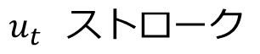
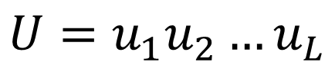
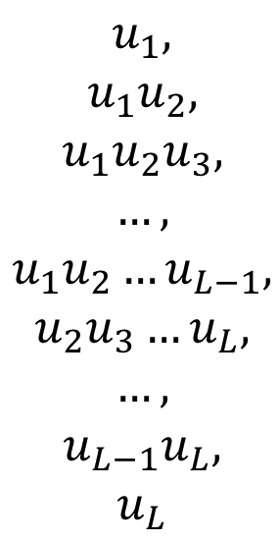
分割方法
順番を保つように分割
$$u_{1},$$
$$u_{1}u_{2},$$
$$u_{1}u_{2}u_{3},$$
$$…,$$
$$u_{1}u_{2}…u_{L−1},$$
$$u_{2}u_{3}…u_{L},$$
$$…,$$
$$u_{L−1}u_{L},$$
$$u_{L}$$
$$U=u_{1}u_{2}…u_{L}$$
$$u_{t} ストローク$$
Notes:
本研究では分割方法は計算時間を考慮して全探索ではなく，
ストローク列の中で 1 箇所分割し
順番を保つようにしました．
このときもとのスケッチと一致するものは除外しました．

Slide 29
実験 ： パラメータ
class | 345
Sketch / class | 1
Target class | Sheep
Notes:
実験 2 のパラメータです．
データベースに含まれるのは 345 クラスの代表のスケッチ1枚で
実験 1 同様に "Sheep" クラスを対象として選んだ．

Slide 30
実験結果
部分スケッチ
手法Aの類似度最大クラス
手法Bの類似度最大クラス
手法Cの類似度最大クラス
Notes:
実験 2 の推定結果です．
図の縦方向が各々の部分スケッチと 3 つの指標に対応している.
上から順にsketch rnn, akaze, その両方の各類似度におけるそれぞれの推定スケッチとなる．

Slide 31
実験結果
類似度最大
Notes:
図の横方向はそれぞれで類似度最大となったクラススケッチです
このスケッチは 7 画であるため，分割スケッチの候補は 12 個となりました
12個の内最大と推定された最終的なスケッチを図中の赤枠で示します．

Slide 32
実験結果
(A)Sketch RNN, (B)AKAZE, (C)混合 での推定結果
Notes:
この3つの手法の最終的な赤枠のスケッチ中で最も似ているのは手法Cの"hat" クラスと思われる．
途中経過と最終状態を両方考慮することで，
類似度の性能が上がっている可能性があります．
定量的に評価するためアンケート調査を予定している．

Slide 33
実験結果
(A)Sketch RNN, (B)AKAZE, (C)混合 での推定結果
Notes:
最大でなかった他の部分スケッチについてみると，
体を “bush” や “cloud”としたものや ，足を “coffee cup” としたものなど
主観的に極めてマッチした推定結果もあったが，
これらが選ばれることはなかった．
このようなマッチしていると思われる部分スケッチが選ばれるように，
類似度指標の補正などの改良が必要であると考えられる．

Slide 34
目次
はじめに
要素技術
実験手法
実験結果
まとめと今後の課題

Slide 35
まとめ
類似度指標
AKAZE を用いた最終状態を入力する手法が良好
Sketch RNN の性能が低い
スケッチの分割手法
先行研究ではなかったオブジェクトベース分割
妥当な部分スケッチも一部獲得
Notes:
書き順を含むスケッチデータに対して
絵描き歌生成のための新たな類似度指標と
スケッチの分割方法の提案をした．
類似度指標では，
AKAZE を用いた最終状態を入力する手法が良い結果となったが，
Sketch RNN のパラメータの性能が低かったことも原因として挙げられる．
スケッチの分割方法では，
先行研究ではなかったオブジェクトベースの視点を取り入れ，
一部では妥当な部分スケッチが得られた．

Slide 36
今後の課題
指標のアンケート調査・改良
絵描き歌用データセットの整備
画像情報と言語情報がセット
Notes:
今後の課題は
定量的な評価をするためアンケート調査によって指標を改良していくことと．
また画像情報と言語情報がセットとなっているような
新たな絵描き歌用のデータセットを整備することが課題としてあげられる．

Slide 37
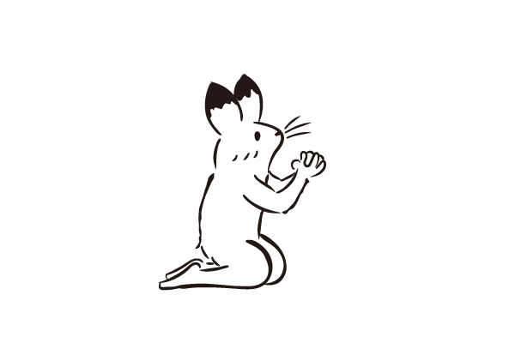
ご清聴ありがとう ございました

